Slide 1
Hibernate
Presentación de Eric Moreno y Mario Guirao

Slide 2
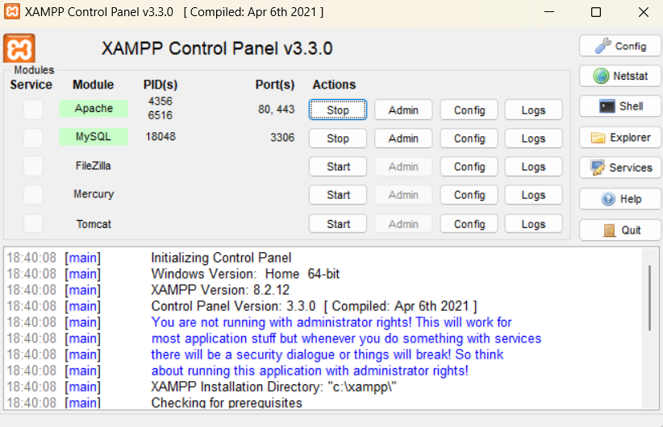
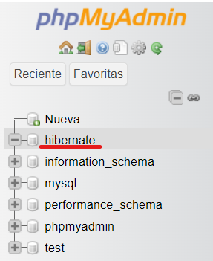
Crear BDD
Hemos creado nuestra Base de Datos desde el XAMPP, activando el Apache y seguido el MySQL. Ahí phpMyAdmin hemos creado la BDD totalmente vacía.

Slide 3
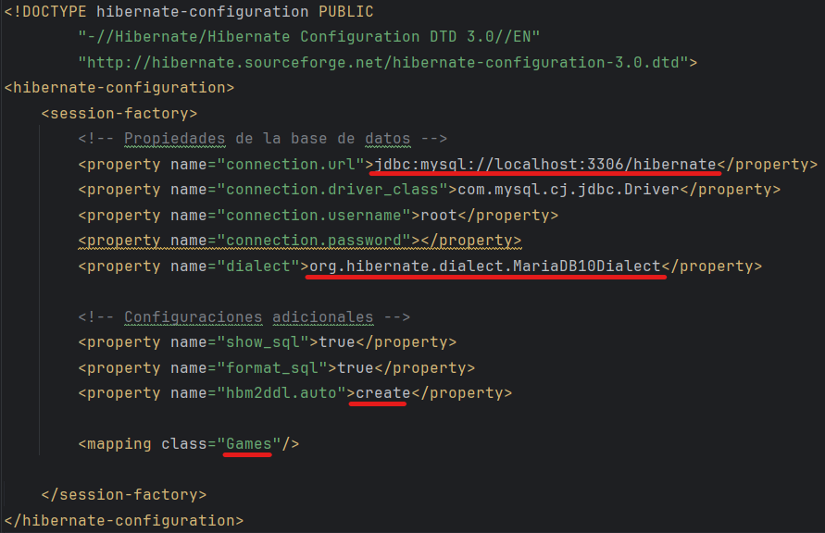
Conectar nuestro Java a la BDD
En el enlace de conexión solo hemos añadido el nombre nuestra BDD, y de dialecto MariaDB10Dialesct. También hemos cambiado las configuraciones adicionales para que pueda crear la tabla.

Slide 4
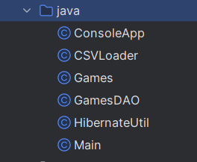
Clases
En este proyecto tenemos dos ejecutables, el primero es la clase “Main”, se encargará de crear la tabla en la BDD. La clase “ConsoleApp” será el responsable de manejar el CRUD (Crear, Leer, Actualizar y Borrar).
También tenemos DAO y la clase que seleccionará los campos que estarán en la BDD, además de ser el encargado en meter el CSV en el mismo.

Slide 5
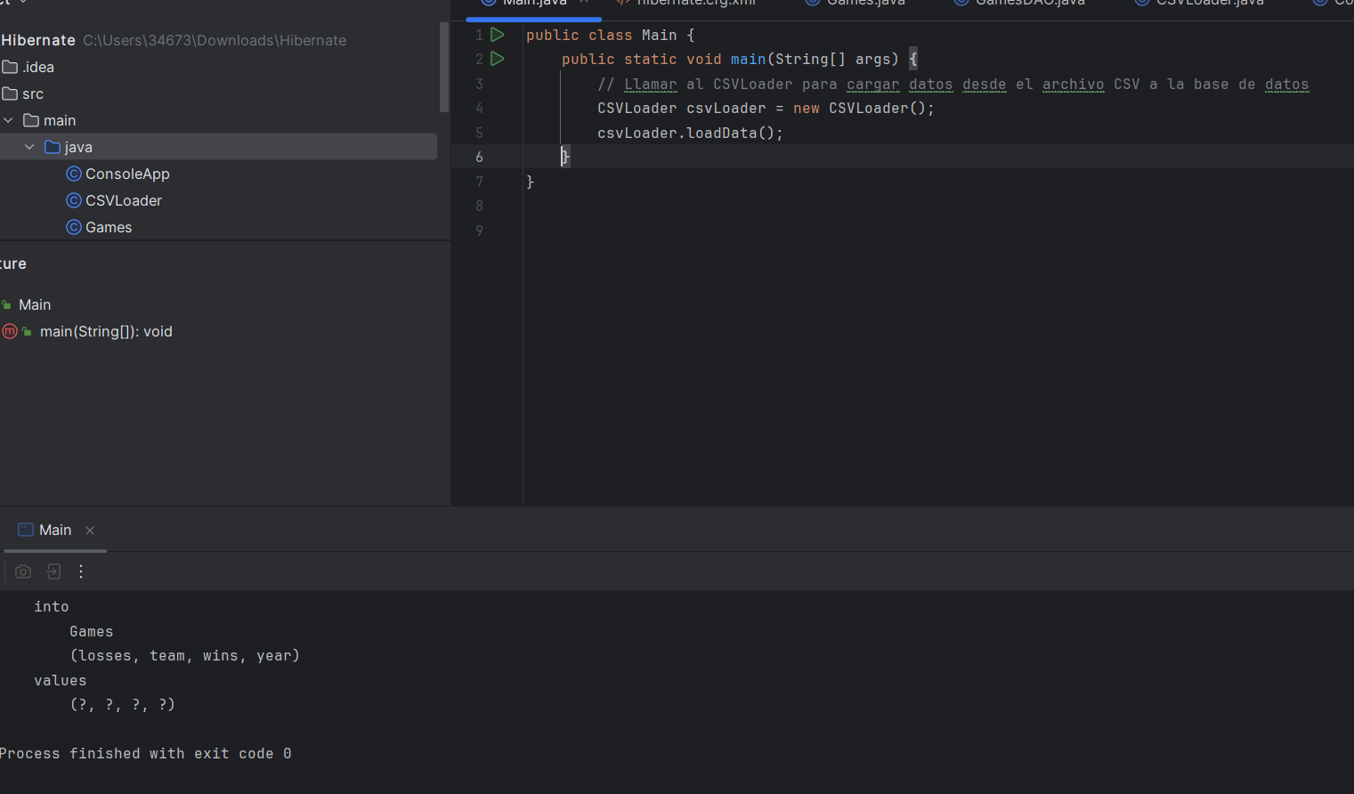
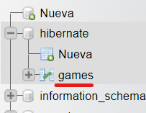
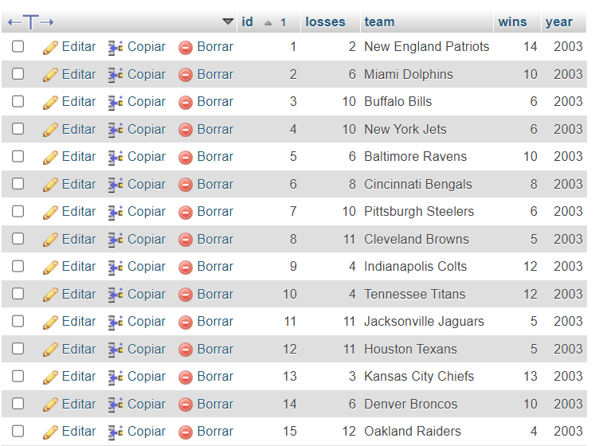
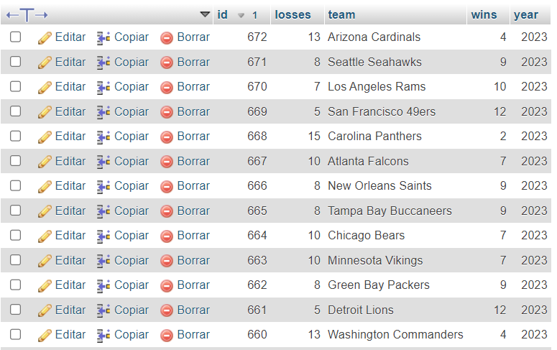
Crear tabla
Una vez ejecutado el Main se crea la única tabla que contenía el CSV, y la ha llamado “games” que es nombre que venía por defecto en el proyecto. Los Id existentes son del 1 al 672.

Slide 6
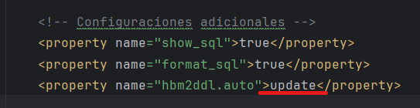
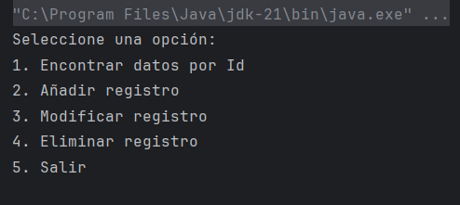
CRUD
Como ya hemos creado la tabla en la BDD, el siguiente paso para poder utilizar el CRUD, es cambiar la configuración a “update” en hibernate.cfg.xml, para evitar que multiplique la tabla cada vez que se ejecute. Entonces ya podremos pedir a la consola leer, añadir, modificar, y eliminar una línea.

Slide 7
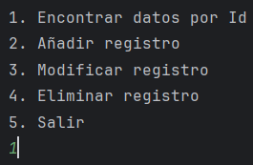
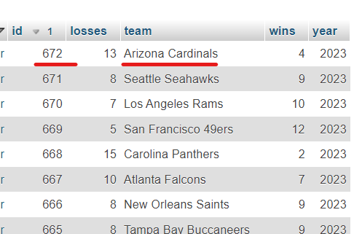
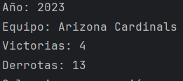
Prueba de funcionamiento
Para probar, he hecho capturas a cómo visualizamos la línea que contiene el id 672.

Slide 8
FIN

